Slide 1

Rogue-like игра
Салахов Максим и Доброхотов Алексей
Средневековое Приключение.

Slide 2
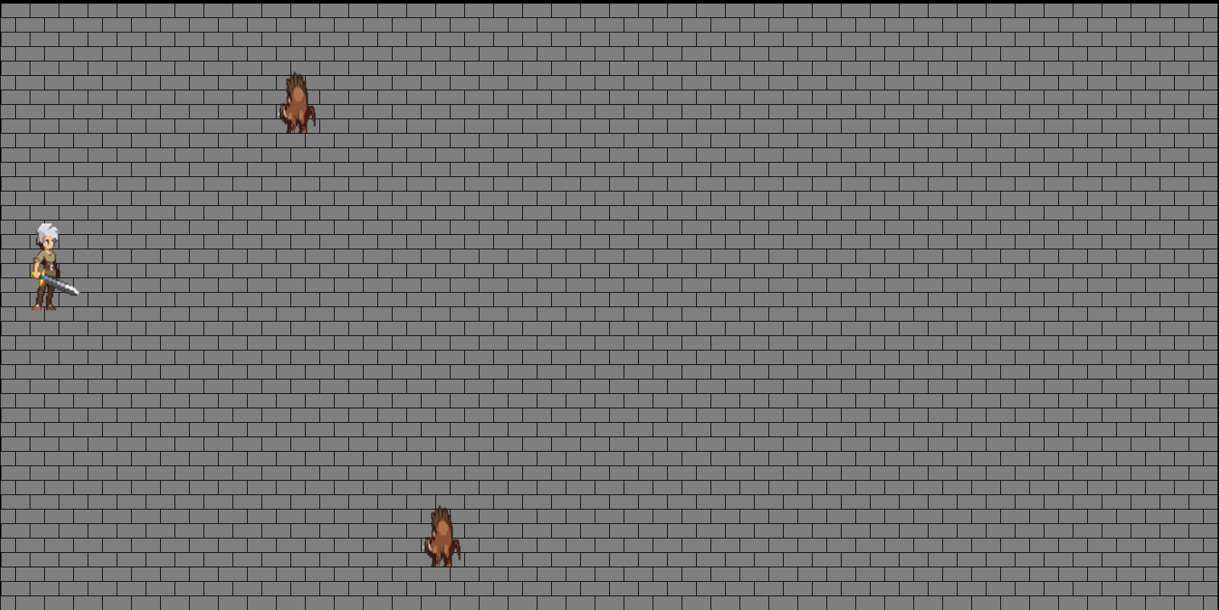
Экран боя!
-Как не странно,
но на скрине
экран
-А так же кабан
(он милый)

Slide 3
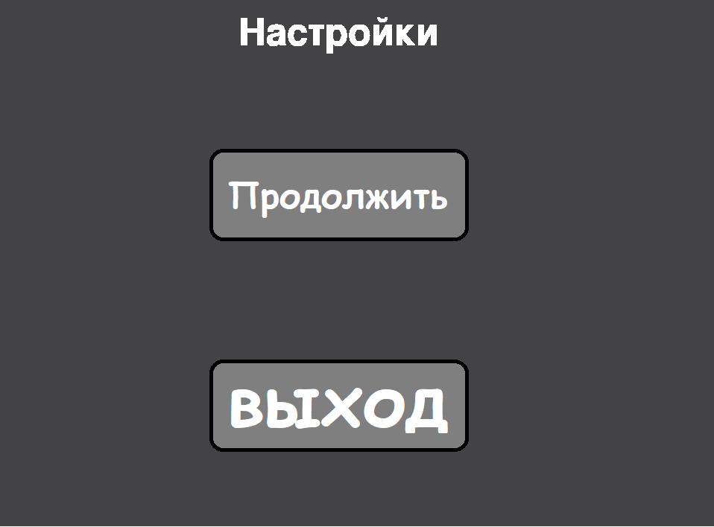
Экран настроек!
-Данный экран открывается при нажатии Esc
-На нем можно продолжить игру,
Выйти из игры
-А так же включить или выключить музыку

Slide 4
Здесь будет Блок-схема
!

